Slide 1
מיומנויות בכירים
מנהיגות, שכנוע ועמידה מול קהל
ד"ר מיכל הרשמן
Notes:
https://www.youtube.com/watch?v=Hy-LoODrSCE.
נתניהו כמותג : https://www.globes.co.il/news/article.aspx?did=1001294094#utm_source=iglobes&utm_medium=referral&utm_campaign=iglobes&1294094

Slide 2
“..These are the skills your boss and your boss’s boss find most valuable, but have a hard time finding – and the skills that’ll most help you better serve your clients and customers: …”
Notes:
כדי לגלות מהן המיומנויות הנדרשות ביותר הם לינדקין השתמשו במאגר שלהם ובדקו הם המיומנויות שהבוסים הכי תופסים כבעלי ערך והכי קשה למצוא אצל עובדים והמיומנויות שעוזרות במידה הרבה ביותר לתת שירות ללקוחות. "השתמשנו בנתונים בלעדיים של לינקדאין כדי לקבוע את הכישורים שחברות הכי זקוק להם בשנת 2019. אלה הכישורים שהבוס שלך והבוס של הבוס שלך הם בעלי הערך החשוב ביותר, אך מתקשים למצוא את זה - והכישורים שיעזרו לך יותר לשרת טוב יותר את הלקוחות והלקוחות שלך. "

Slide 3
What are the soft skills companies are looking for most in 2019?
1. יצירתיות
2. שכנוע
מדוע זה חשוב? להחזיק מוצר נהדר, פלטפורמה נהדרת או קונספט מעולה זה דבר אחד, אבל המפתח הוא לשכנע אנשים לקנות בו.
3. שיתופי פעולה
4. הסתגלות
5. ניהול זמן
57% of senior leaders today say soft skills are more important than hard skills.
Notes:
3. Collaboration
4. Adaptability
5. Time Management
במיומנויות הקשות: מהנדסי ענן, בינה מלאכותית, פיתוח משחקים, עיתונאות (17), מינהל עסקים ועוד ועוד.. רכות: יצירתיות, שכנוע, שיתופי פעולה, הסתגלות, ניהול זמן.
Recommended Courses: Creativity Bootcamp, The Five-Step Creative Process, Creativity: Generate Ideas in Greater Quantity and Quality
Why it matters, in one sentence: While robots are great at optimizing old ideas, organizations most need creative employees who can conceive the solutions of tomorrow.
2. Persuasion
Recommended Courses: Persuading Others, Becoming A Thought Leader, Advanced Consumer Behavior
Why it matters, in one sentence: Having a great product, a great platform or a great concept is one thing, but the key is persuading people to buy into it.
3. Collaboration
Recommended Courses: Collaboration Principles and Process, Being an Effective Team Member, Business Collaboration in the Modern Workplace
Why it matters, in one sentence: As projects grow increasingly more complex and global in the age of AI, effective collaboration only grows more important.
4. Adaptability
Recommended Courses: Strategic Agility, Developing Adaptable Employees, Developing Adaptability as a Manager
Why it matters, in one sentence: An adaptable mind is an essential tool for navigating today’s ever-changing world, as yesterday’s solutions won’t solve tomorrow’s problems.
5. Time Management
Recommended Courses: Tony Schwartz on Managing Your Energy for Sustainable High Performance, Finding Your Time Management Style, Time Management for Managers
Why it matters, in one sentence: A timeless skill, mastering time management today will serve you the rest of your career.

Slide 4
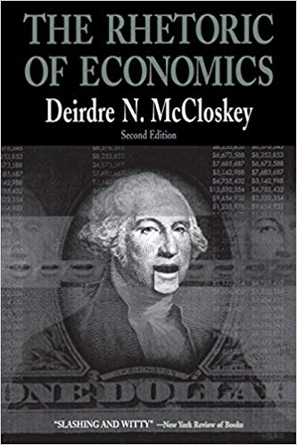
The Rhetoric of Economics McCloske Deridre (1998)
מקולסקי ניתחה 250 עיסוקים שונים בהם עסקו 140 מיליון איש בארה"ב ויצרה מודל סטטיסטי שמבוסס על כמות הזמן שהושקעו בפעילויות כגון דיבור מול קהל ושכנוע ומצאה ש:
שום דבר לא קורה באופן וולנטרי בתחומי החברה והכלכלה. אלא אם מישהו משנה את דעתו. התנהגות יכולה להשתנות ע״י כפייה, דעות - לא.
המסקנה: שכנוע והנעה אחראיים לרבע מכלל ההכנסות של תושבי ארה״ב, ואחוז זה הולך וגדל עם השנים.
Notes:
מקלוסקי ניתחה 250 עיסוקים שונים בהם עסקו 140,000,000 איש בארה"ב ממשיכה וטוענת כי גם במקצועות כגון פיתוח והנדסה, ערכם של המפתחים ומהנדסים שיודעים לעשות מעבר לקידוד, כלומר בעלי יכולות ״Soft Skills״ ולא רק ״Hard Skills״ – צומח באופן ניכר.

Slide 5
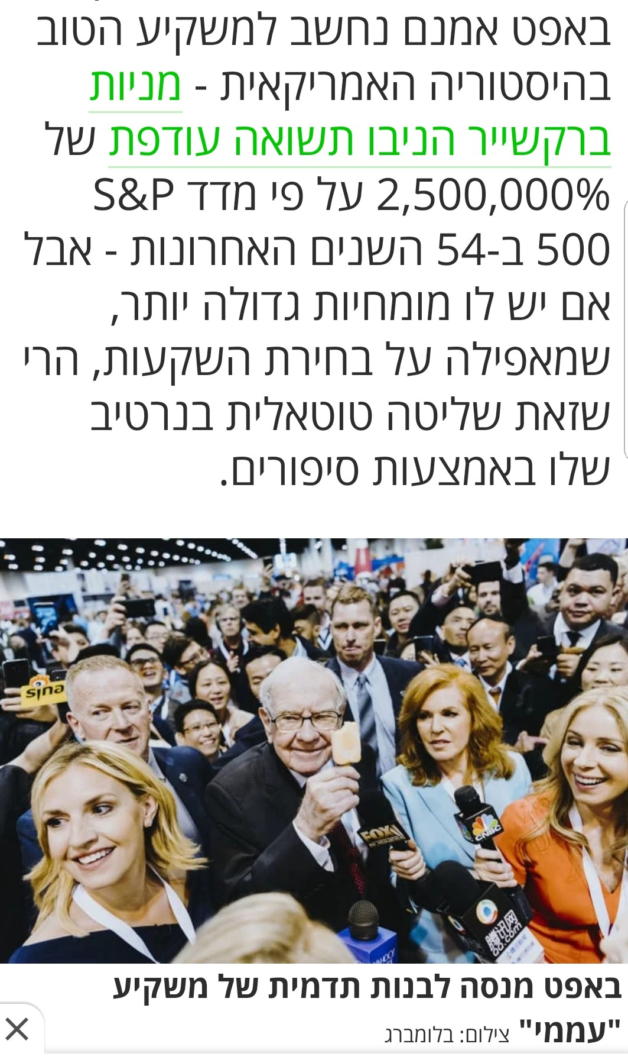
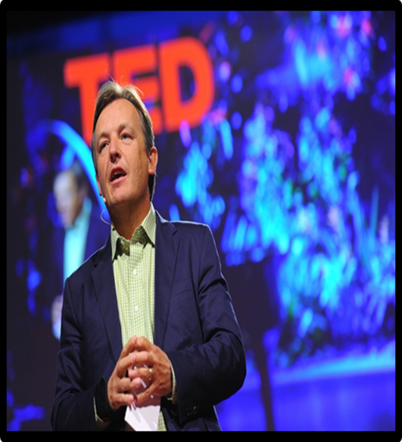
למה אנחנו צריכים ללמוד לדבר ולשכנע?
"הדרך הקלה ביותר להשביח את ערך העצמי שלך ב 50% ויותר מערכך העכשווי בשוק העבודה – היא לחדד את יכולות התקשורת שלך, גם בכתיבה וגם בדיבור." (וורן באפט)
וורן באפט: איל הון אמריקאי המתמחה בהשקעות, נחשב למשקיע הפרטי הגדול ביותר בעולם.
Notes:
רק דיפלומה אחת תלויה לוורן באפט במשרד – הדיפלומה של קורס דיבור בפני קהל אותו סיים בהצלחה. באפט מעיד כי זו הדיפלומה בעלת הערך הגדול ביותר בעבורו. לשמוע זאת מאדם ששווה 80 מיליארד דולר – זה משהו שכדאי להתייחס אליו.
וורן באפט: באפט מבין היטב שהפער בין הסיפורים שהוא מוכר למשקיעים לבין המציאות בארה"ב הולך וגדל, ולכן הוא מרבה למצב את עצמו כמבקר של המערכת ■ אבל אחרי 50 שנה שבהן הוא רוכב על סיפור הקפיטליזם האמריקאי - באפט לא באמת יכול לבדל את עצמו מהמערכת

Slide 6
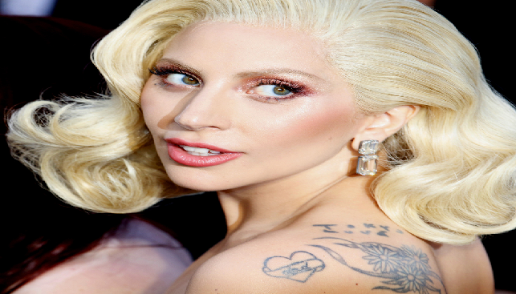
מה בין אריסטו לליידי גאגא?
שכנוע

Slide 7
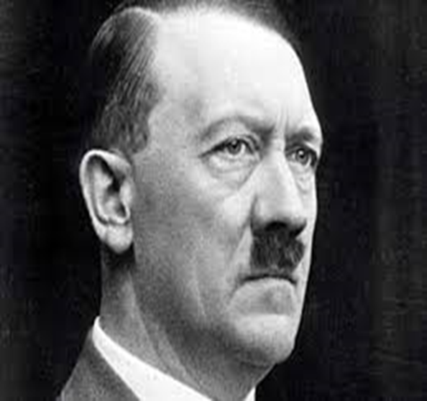
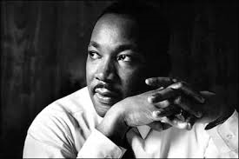
מה בין מנהיגות ושכנוע?
Notes:
אלימות והעדר אלימות

Slide 8
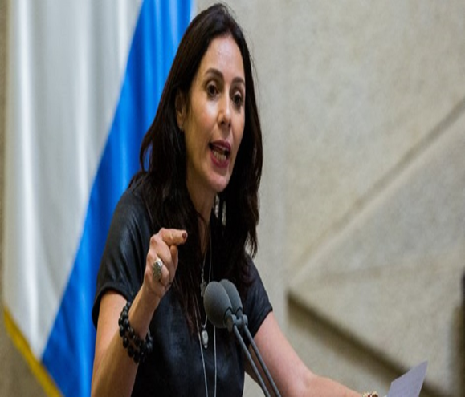
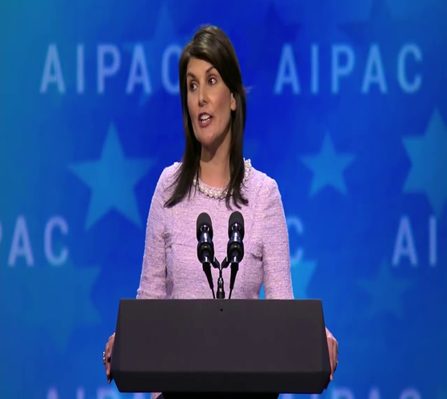
מנהיגות ושכנוע
Notes:
אלימות והעדר אלימות

Slide 9
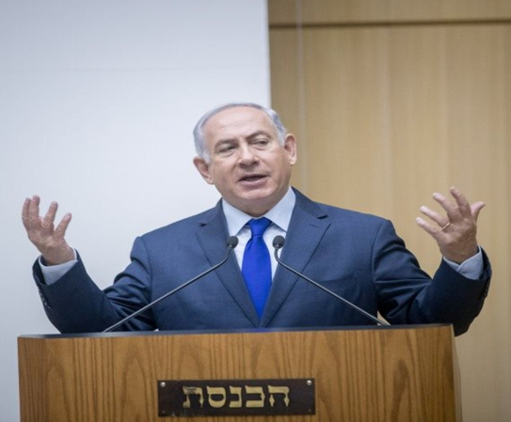
מנהיגות ושכנוע
Notes:
תאצ'ר-התנהגות יומיומית מהוגנת
דיין- 1915-1981, הרמטכ"ל הרביעי. אדם שזלזל בכללים. דיין האיש, תפיסתו המדינית והביטחונית, חייו האישיים הסוערים ואישיותו יוצאת הדופן והשנויה במחלוקת, היו בעלי השפעה רבה על מדינת ישראל בשלושת העשורים הראשונים לקיומה. דמותו הרב-גונית והמורכבת הביאה לכך שרבים ביקשו להשתמש בכישוריו ובניסיונו הצבאי והמדיני, בפרגמטיות ובגישתו העניינית והמעשית, והסכימו להתעלם, או לספוג בלית ברירה, את מאפייניו השנויים במחלוקת: פרשיות אהבים שונות, גניבת עתיקות, יחס מזלזל לחוקים ולנהלים ואף יחס קשה למשפחתו.

Slide 10
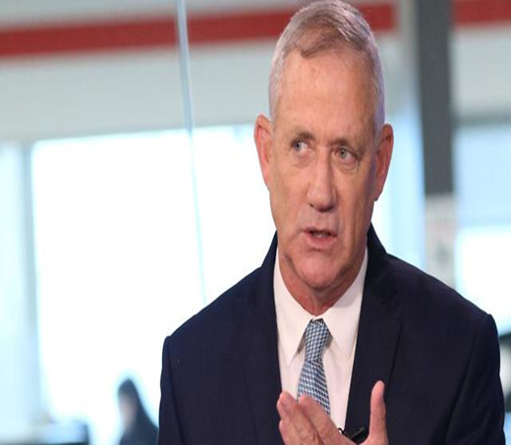
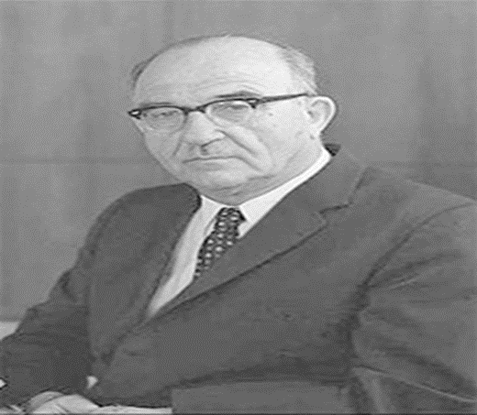
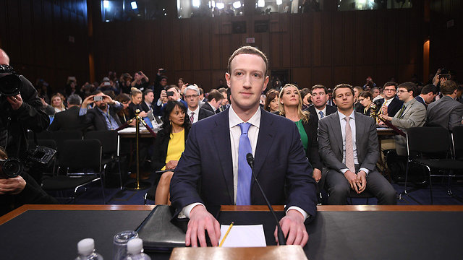
מנהיגות ושכנוע
Notes:
תאצ'ר-התנהגות יומיומית מהוגנת
דיין- 1915-1981, הרמטכ"ל הרביעי. אדם שזלזל בכללים. דיין האיש, תפיסתו המדינית והביטחונית, חייו האישיים הסוערים ואישיותו יוצאת הדופן והשנויה במחלוקת, היו בעלי השפעה רבה על מדינת ישראל בשלושת העשורים הראשונים לקיומה. דמותו הרב-גונית והמורכבת הביאה לכך שרבים ביקשו להשתמש בכישוריו ובניסיונו הצבאי והמדיני, בפרגמטיות ובגישתו העניינית והמעשית, והסכימו להתעלם, או לספוג בלית ברירה, את מאפייניו השנויים במחלוקת: פרשיות אהבים שונות, גניבת עתיקות, יחס מזלזל לחוקים ולנהלים ואף יחס קשה למשפחתו.

Slide 11
הבמה שלהםן
Notes:
תרגיל.

Slide 12
אז מה בקורס?
» נלמד כללי כתיבת טקסט (פתיחה, סיום, מה הסיפור שלך? הנמקות, רגש ועוד), עמידה בזמנים, סוגי נאומים, פלטפורמות להעברת מסר.
» נתרגל עמידה מול קהל (שקט.. מצלמים).
» הערכת עמיתים: מתן משובים
» נשאל האם יכולת שכנוע יכולה להתגלות כמשתנה מכריע במנהיגות? האם השיח הרטורי של המנהיג/ה עשוי ללמד על דפוסי מנהיגותו/ה?.
» נדבר על כוס הקפה שתגרום לקהל להתאהב:
התיאוריה של קוגניציה גופנית.
Notes:
מוענים ונמענים

Slide 13
ביבליוגרפיה לקריאה
אנדרסון, כריס. 2016. המדריך הרשמי של TED לדיבור בפני קהל, 2016, תל אביב: מודן. פרק 13: פתיחה וסיום, עמ' 186-193.
ליבל, תלמה. 2014. כוס הקפה שגרמה לי להתאהב: ההשפעה הסמויה של החושים על הרגשות, ההתנהגות וההחלטות שלנו. תל אביב: מטר.
נדיר, צ. 2004. רטוריקה פוליטית: מנהיגים ישראלים במצבי לחץ. תל אביב: הוצאת הקיבוץ המאוחד. פרק ג: רטוריקה במצבי שגרה ולחץ, עמ' 64-83.
סטולובי, טלי. 2019. סטיילינג תרפי. הוצאה עצמית.
פופר, מיכה. 2015. ההולכים שבי אחריו: מבט פסיכולוגי על סוד ההימשכות למנהיג. תל אביב: רמות.
שרוט, טלי. 2018. מה זה משנה? איך אנחנו מצליחים (ומתי אנחנו נכשלים) לשנות את דעתם של אחרים. חבל מודיעין: זמורה ביתן.

Slide 14
ביבליוגרפיה לקריאה
• Samuel-Azran, T., Yarchi, M., & Wolfsfeld, G. (2015). Aristotelian rhetoric and Facebook success in Israel’s 2013 election campaign. Online Information Review, 39(2), 149-162.
Savitsky, K., & Gilovich, T. (2003). The illusion of transparency and the alleviation of speech anxiety. Journal of experimental social psychology, 39(6), 618-625.
Grebelsky-Lichtman, T. (2017). Female politicians: a mixed political communication model. The Journal of International Communication, 23(2), 272-297.

